Slide 1

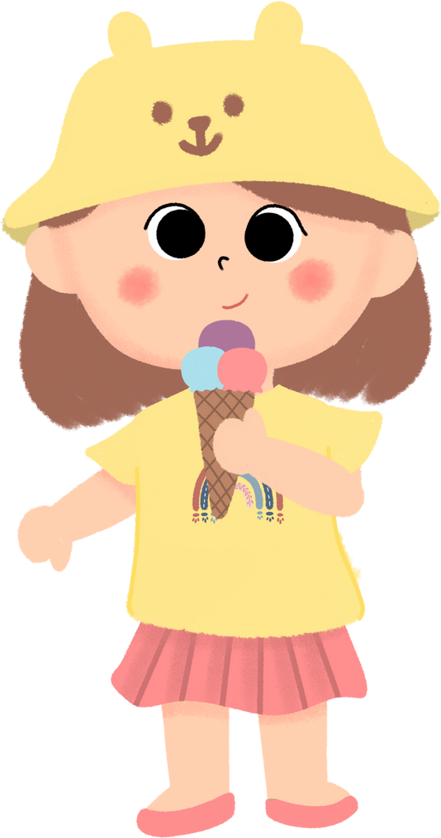
KHỞI ĐỘNG

Slide 2
Chủ đề 2: Giai điệu quê hương
Tiết 6
- Ôn tập bài hát: Lí đất giồng
- Nhạc cụ nhạc cụ thể hiện tiết tấu và nhạc cụ thể hiện giai điệu

Slide 3
Nội dung 1:
Ôn tập bài hát: Lí đất giồng

Slide 4
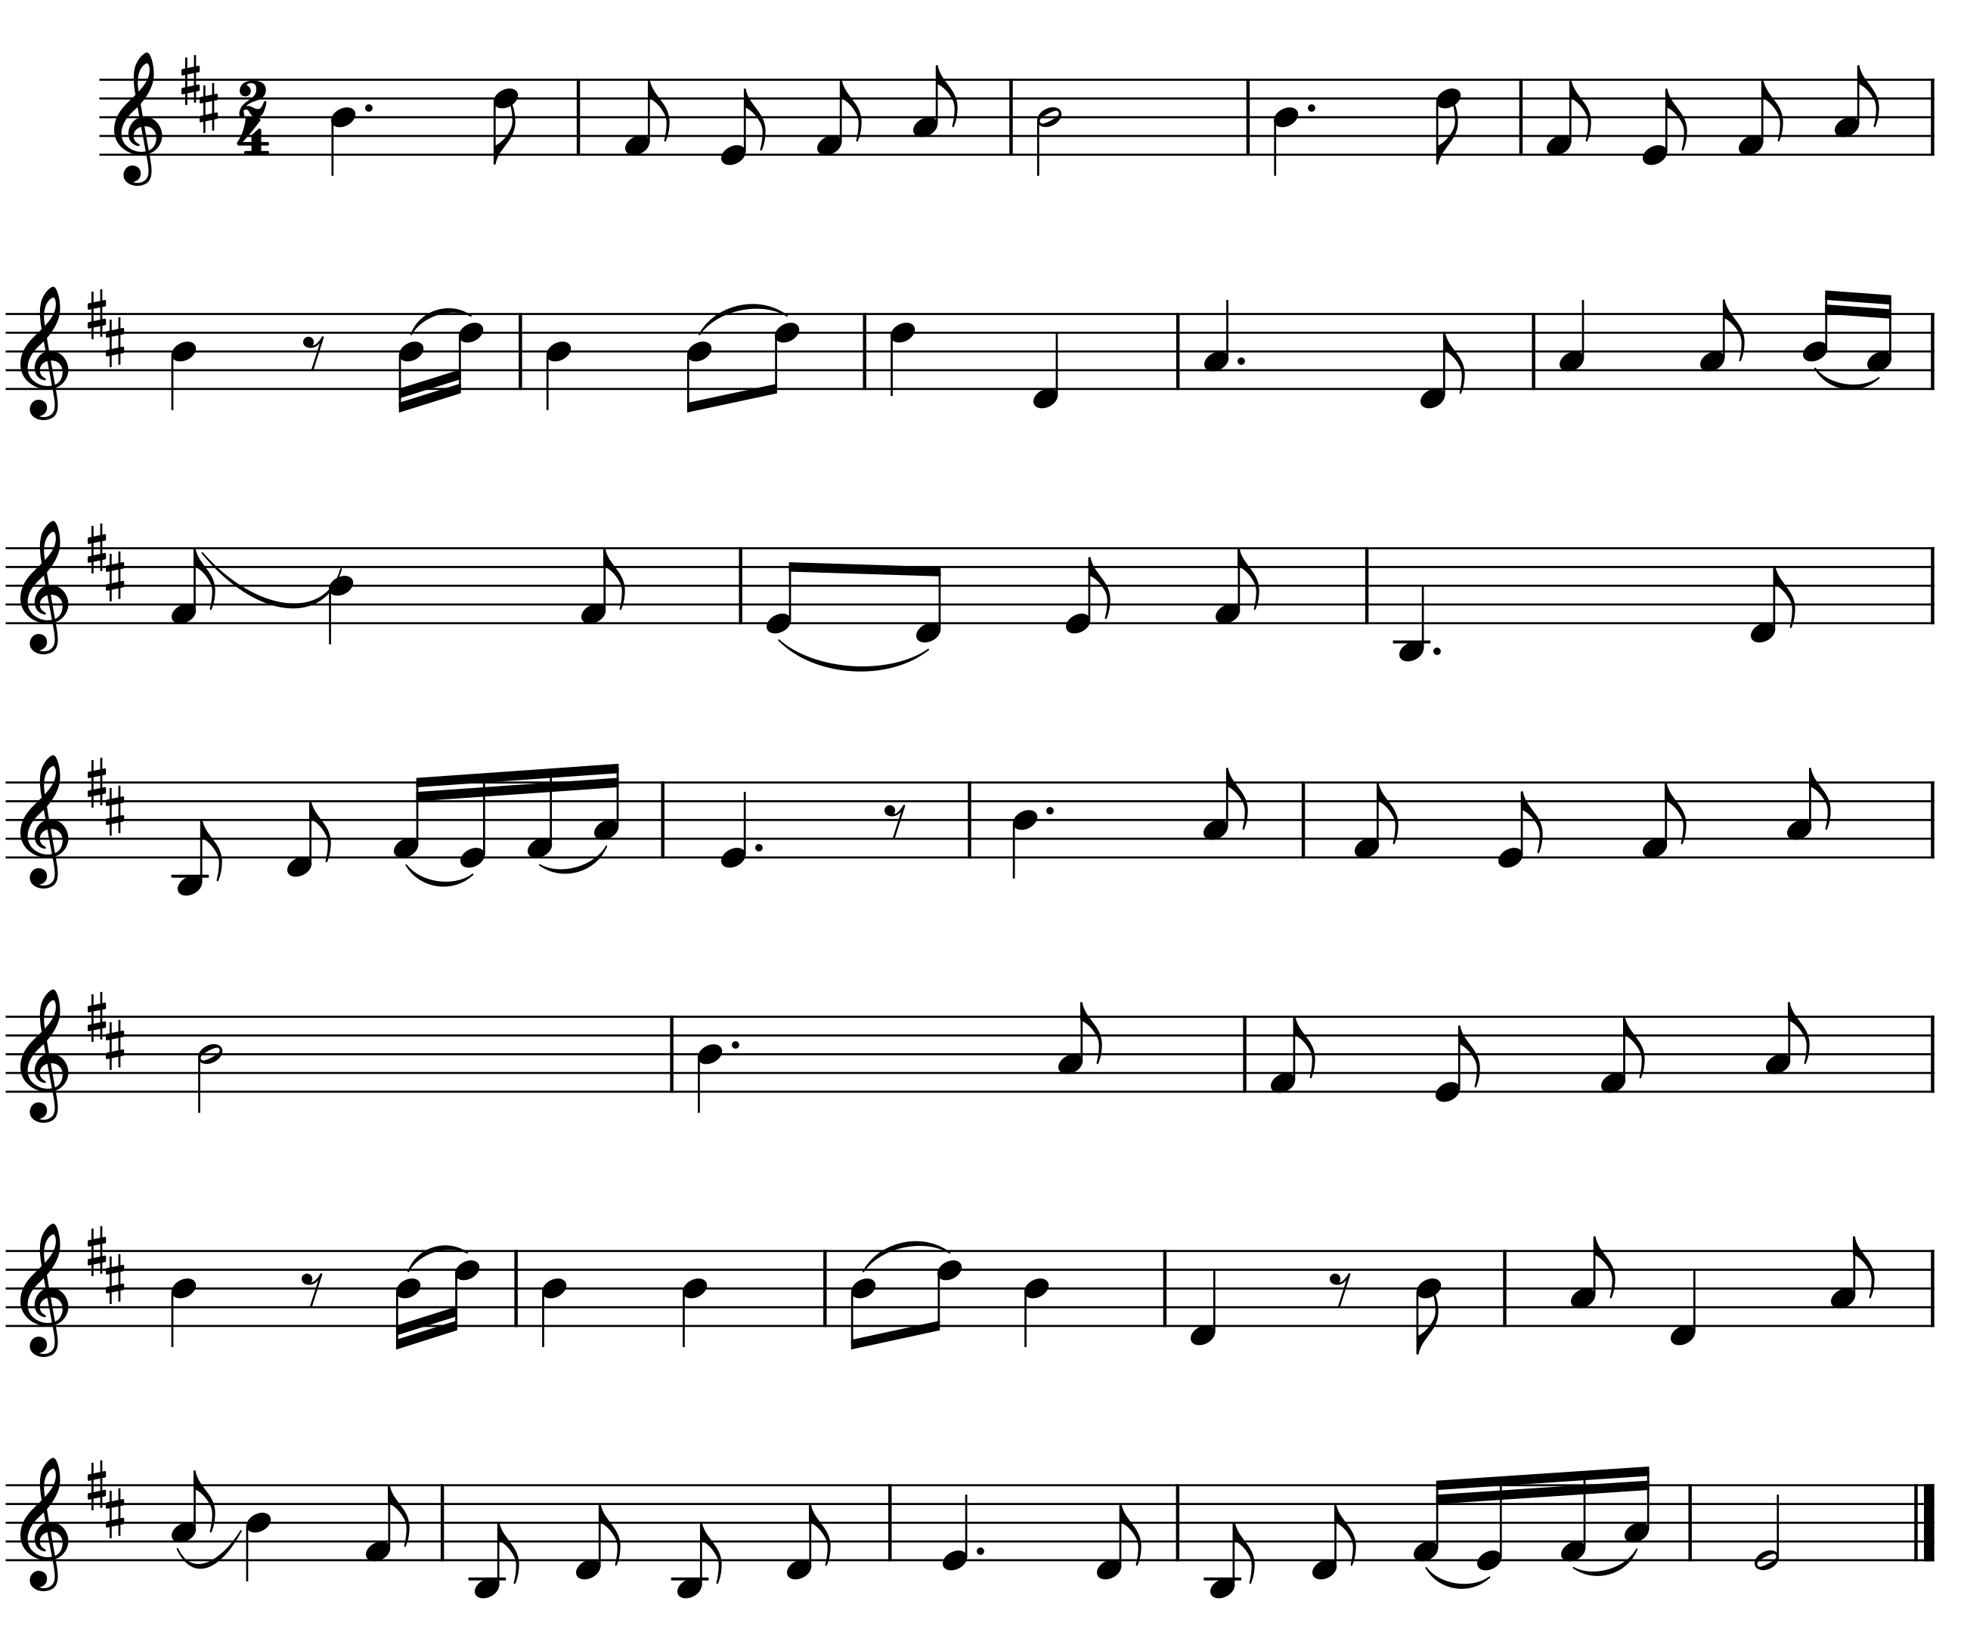

Hát: Lí đất giồng
Dân ca Nam Bộ
Đặt lời: Đỗ Minh
Vừa phải
Non nước mình đẹp tựa bài thơ. Câu hát vọng từ ngàn năm
xưa. Gió lên, trăng sáng trời mây. Miền quê em nắng
đỏ. Gió đưa hương lúa vàng. Tang
tình tang tinh tính tang. Tang tang tình tình tình tinh
tang. Tang tang tình tình tình tinh
tang. Nắng lên ai gánh lúa về. Lúa thơm mùi nếp
mới. Mai ngày lúa lại trổ bông. Tang tình tang tính tính tang.

Slide 5
HÁT ĐỐI ĐÁP – HÒA GIỌNG
Nam : Non nước mình đẹp tựa bài thơ. Câu hát vọng từ ngàn năm xưa.
Nữ : Gió lên, trăng sáng trời mây. Miền quê em nắng đỏ. Gió đưa hương lúa vàng.
Cả lớp : Tang tình tang tinh tính tang.
Tang tang tình tình tình tinh tang.
Tang tang tình tình tình tình tang.
Nam : Nắng lên ai gánh lúa về. Lúa thơm mùi nếp mới.
Nữ : Mai ngày lúa lại trổ bông. Tang tình tang tính tang.

Slide 6
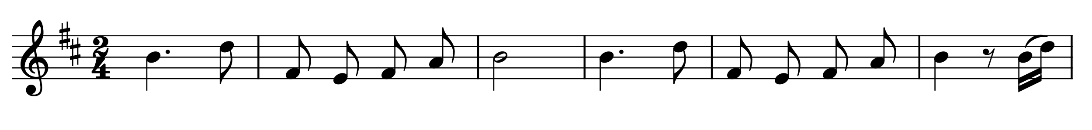
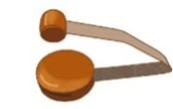
Hát kết hợp gõ đệm theo nhịp
Non nước mình đẹp tựa bài thơ. Câu hát vọng từ ngàn năm xưa.

Slide 7
Hát kết hợp gõ đệm
Lí đất giồng
Dân ca Nam Bộ
Đặt lời: Đỗ Minh
Vừa phải
Non nước mình đẹp tựa bài thơ. Câu hát vọng từ ngàn năm
xưa. Gió lên, trăng sáng trời mây. Miền quê em nắng
đỏ. Gió đưa hương lúa vàng. Tang
tình tang tinh tính tang. Tang tang tình tình tình tinh
tang. Tang tang tình tình tình tinh
tang. Nắng lên ai gánh lúa về. Lúa thơm mùi nếp
mới. Mai ngày lúa lại trổ bông. Tang tình tang tính tính tang.

Slide 8
Nội dung 2:
Nhạc cụ nhạc cụ thể hiện tiết tấu,
nhạc cụ thể hiện giai điệu

Slide 9
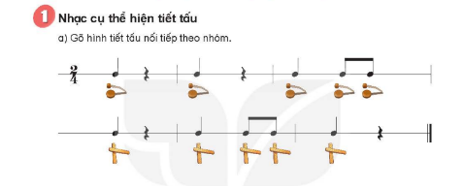

Slide 10
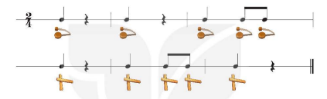
Ứng dụng vào bài hát
Non nước mình đẹp tựa bài thơ.
Câu hát vọng từ ngàn năm xưa…
Tang tang tình tình tình tinh tang.

Slide 11
Ứng dụng vào bài hát
Lí đất giồng
Dân ca Nam Bộ
Đặt lời: Đỗ Minh
Vừa phải
Non nước mình đẹp tựa bài thơ. Câu hát vọng từ ngàn năm
xưa. Gió lên, trăng sáng trời mây. Miền quê em nắng
đỏ. Gió đưa hương lúa vàng. Tang
tình tang tinh tính tang. Tang tang tình tình tình tinh
tang. Tang tang tình tình tình tinh
tang. Nắng lên ai gánh lúa về. Lúa thơm mùi nếp
mới. Mai ngày lúa lại trổ bông. Tang tình tang tính tính tang.

Slide 12
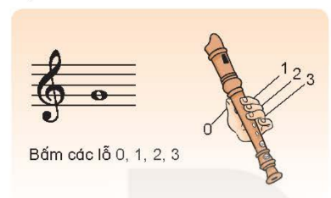
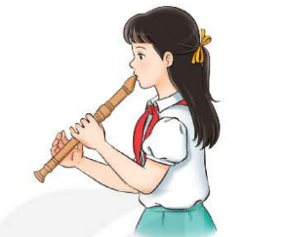
2. Nhạc cụ thể hiện giai điệu
a) Ri-coóc-đơ
Vị trí nốt Son
Thực hành thổi nốt Son

Slide 13
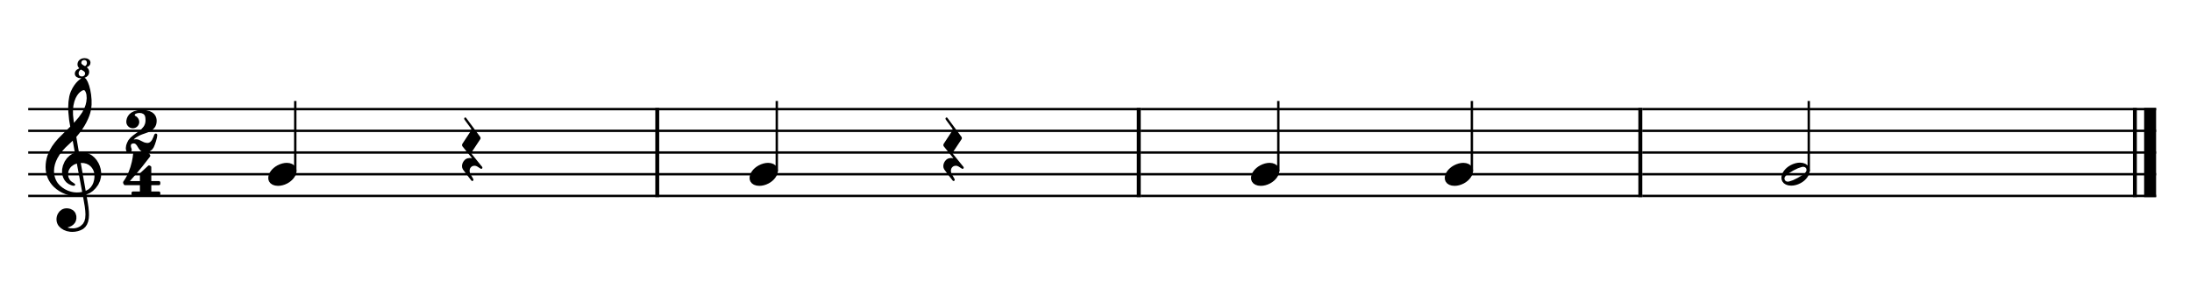
Thổi mẫu âm

Slide 14
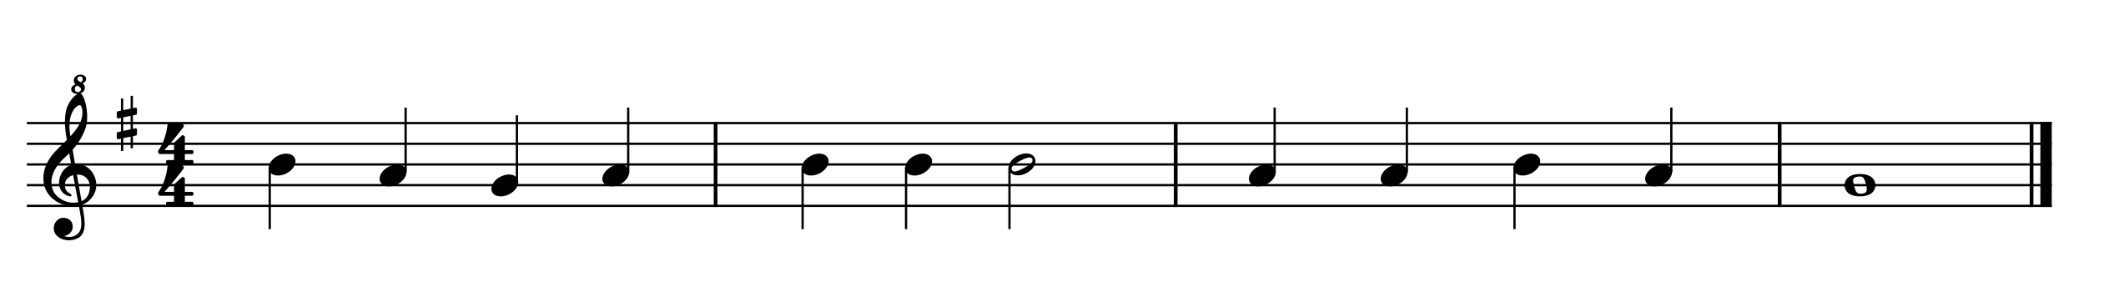
Bài luyện tập
Chú cừu nhỏ của bạn Ma-ry

Slide 15
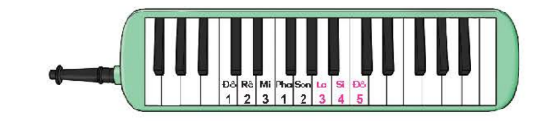
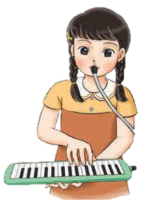
b) Kèn phím
Vị trí các nốt La, Si, Đô trên kèn phím

Slide 16
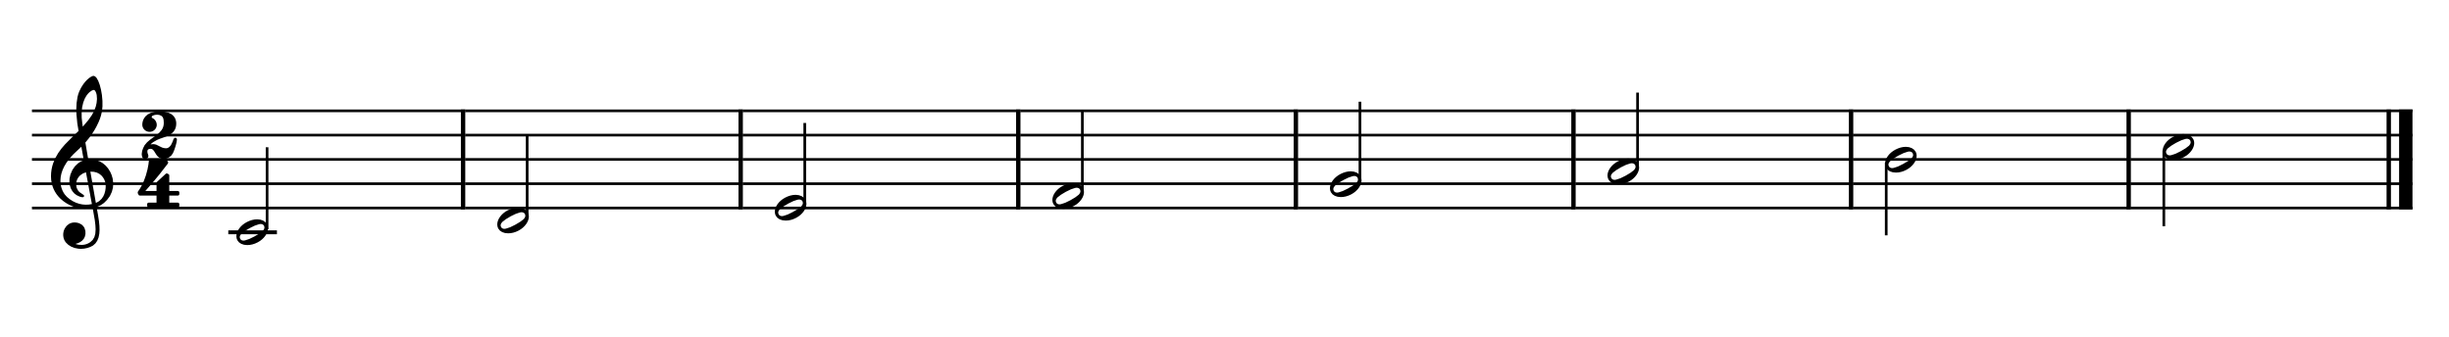
Luyện gam đi lên với kỹ thuật luồn ngón 1
1 2 3 1 2 3 4 5

Slide 17
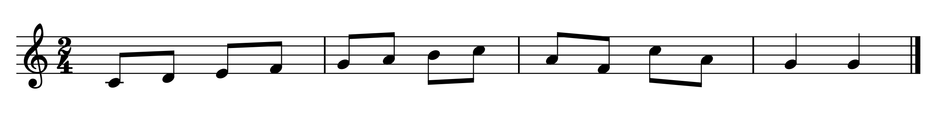
Bài luyện tập
1 2 3 1 2 3 4 5 3 1 5 3 2 2

